Slide 1
«Духовно- нравственное воспитание детей с ОВЗ старшего дошкольного возраста посредством театрализации и мультипликации сказок коренных народностей»
Выполнила: Музыкальный руководитель: Музыченко В.Ф.
Южно- Сахалинск
2023

Slide 2
Актуальность
Проблема духовно-нравственного воспитания детей в настоящее время стало чрезвычайно актуальной в связи с заметным ухудшением нравственного и духовного состояния подрастающего поколения, которое проявляется в искажениях нравственного сознания, эмоциональной, волевой и социальной незрелости детей. Ныне материальные ценности доминируют над духовными, поэтому у детей искажены представления о доброте, милосердии, великодушии, справедливости. Современные дети быстрее решают задачи, но они реже восхищаются и удивляются, сопереживают, все чаще проявляют равнодушие и черствость . Духовно- нравственное воспитание детей средствами искусства театра и мультипликации способствуют ознакомлению с его выразительным языком, закладывающий основу для формирования навыков восприятия, понимания и истолкования действий, из которых складываются нравственные основы.
Театрализованная и мультипликационная деятельность- неисчерпаемый источник развития чувств, переживаний и эмоциональных открытий, способ приобщения к духовному богатству.
2

Slide 3
Цель: Создание мультипликационного фильма по сказке коренных народностей «Нивхов»
«Тюлень и камбала»
Задачи:
Обучающие:
1. Формировать нравственные представления о выдающихся личностях родного края, через знакомство детей со сказками и мультиками коренных народностей Сахалина (исторических личностях и героев современности);
2. Формировать культуру речи детей, пополняя их словарный запас нравственными понятиями (добро, милосердие, послушание, красота)
3. Формировать творческие и интеллектуальные способности через просмотр, проигрывание и создание аудио-визуальных произведений экранного искусства (мультипликаций).Формирование познавательного интереса и мотивации к художественным, техническим и социальным видам творчества..
4

Slide 4
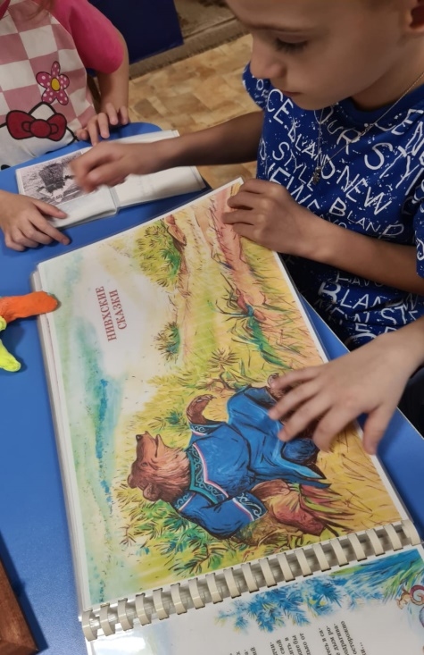
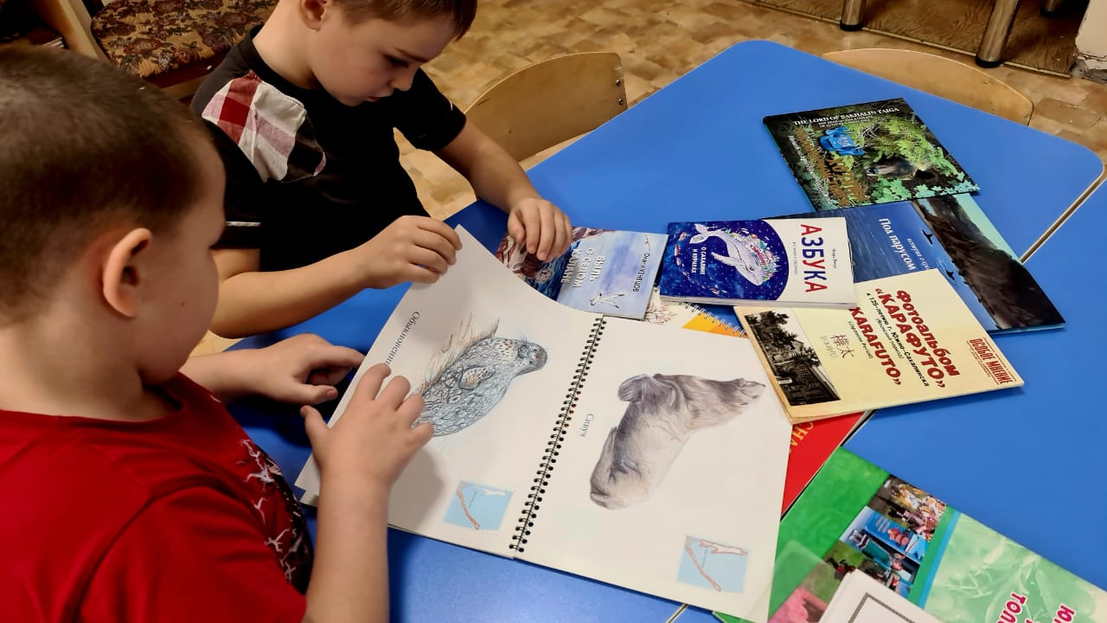
4

Slide 5
Развивающие
1. Развивать умения размышлять на духовно- нравственные темы на основе изученного материала, высказывать свои суждения о содержании полученной информации (Из книг, иллюстрации, видеоматериалов)
2. Развивать художественно-эстетический вкус, фантазию, изобретательность, чувства композиции, цвета, формы, логическое мышление и пространственное воображение;
3. Вызвать эмоциональный отклик детей, через просмотр известного детского мультфильма коренных народов Севера Сахалина;
4.Способствовать развитию мелкой моторики по средствам овладения навыкам пластилинографии на камнях
6

Slide 6
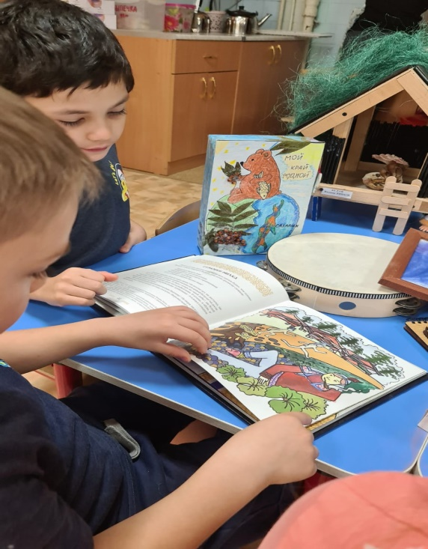
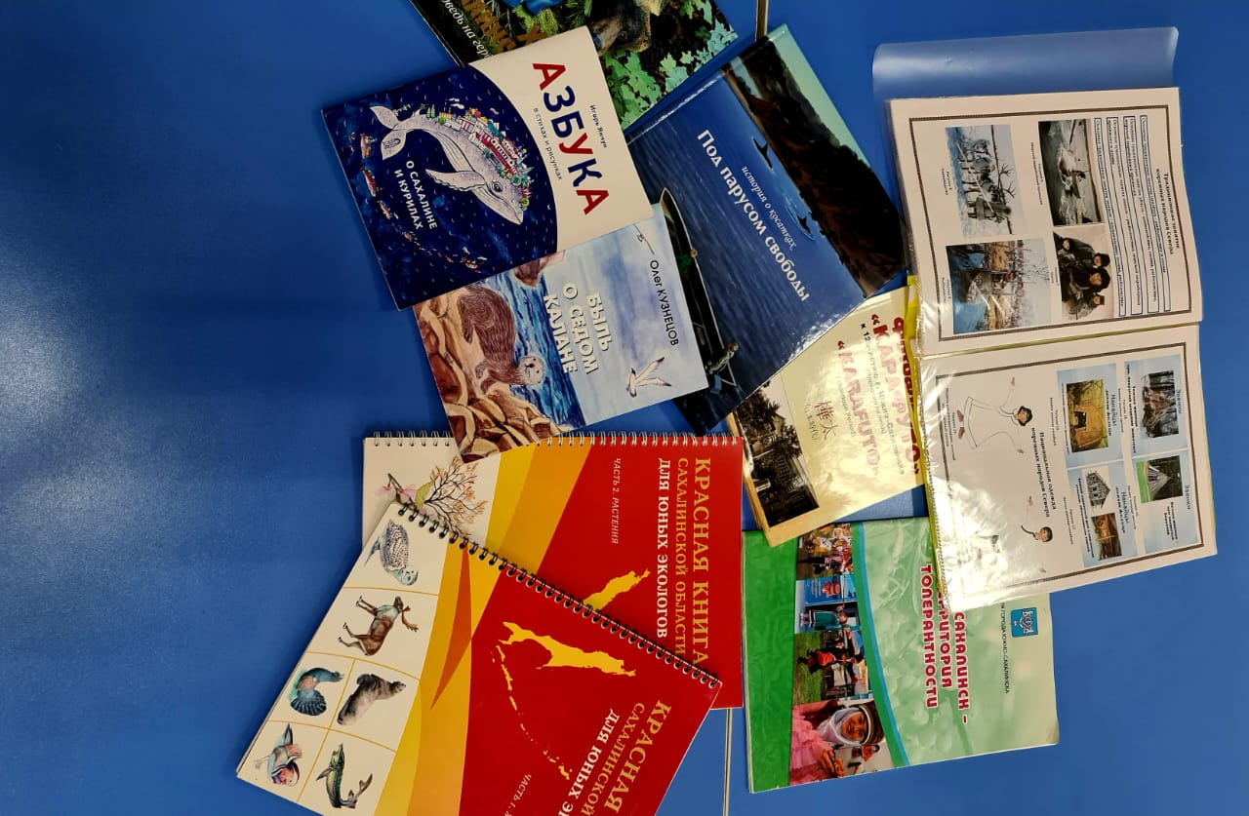
7

Slide 7
Воспитательные
1. Прививать художественный вкус в ходе творческой деятельности, способствовать становлению эстетического отношения к окружающему миру.
2. Формировать у детей умение правильно оценивать поступки персонажей сказок, мультипликаций, а так же правильно оценивать свои и чужие поступки.
3. Поддерживать желание детей активно участвовать в мероприятиях с социальными партнерами, праздниках , развлечениях используя умения и навыки, приобретенные на занятиях и в самостоятельной деятельности.
Ф
8

Slide 8
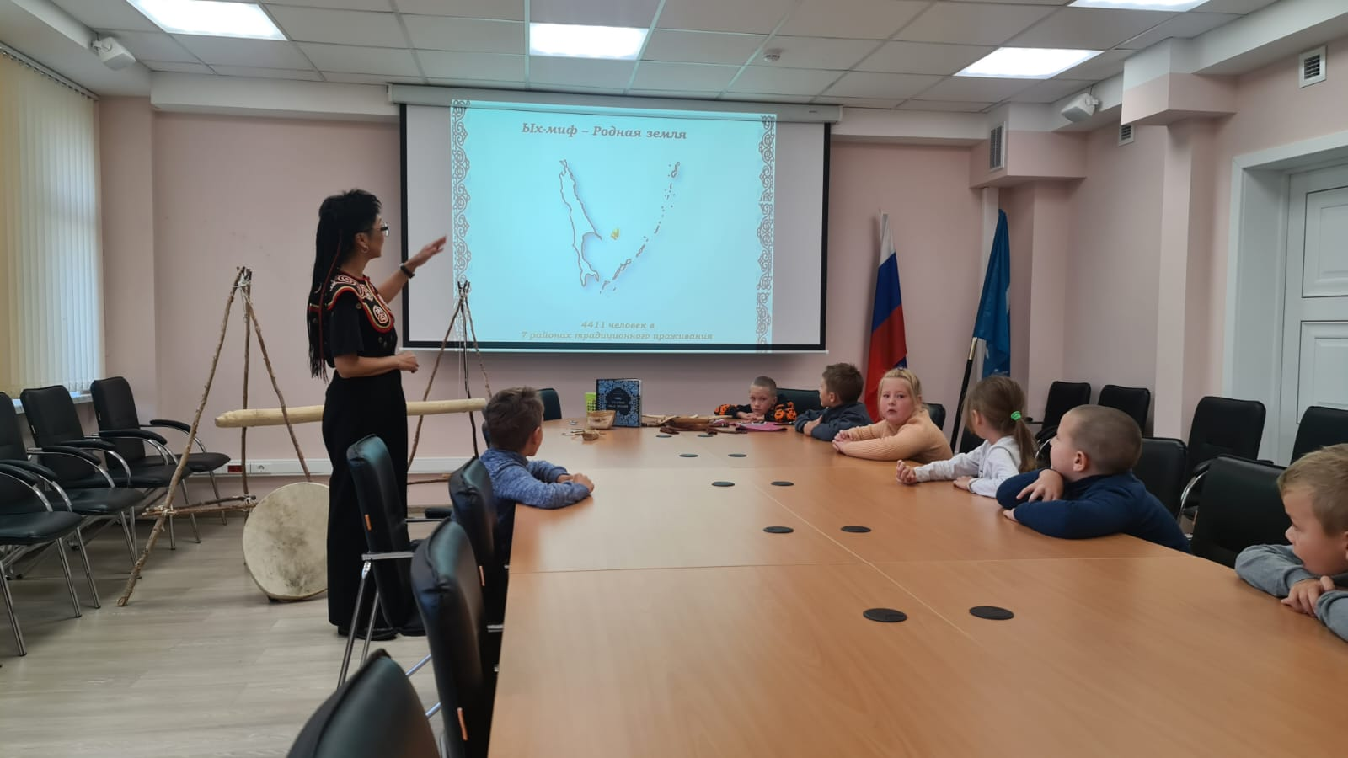
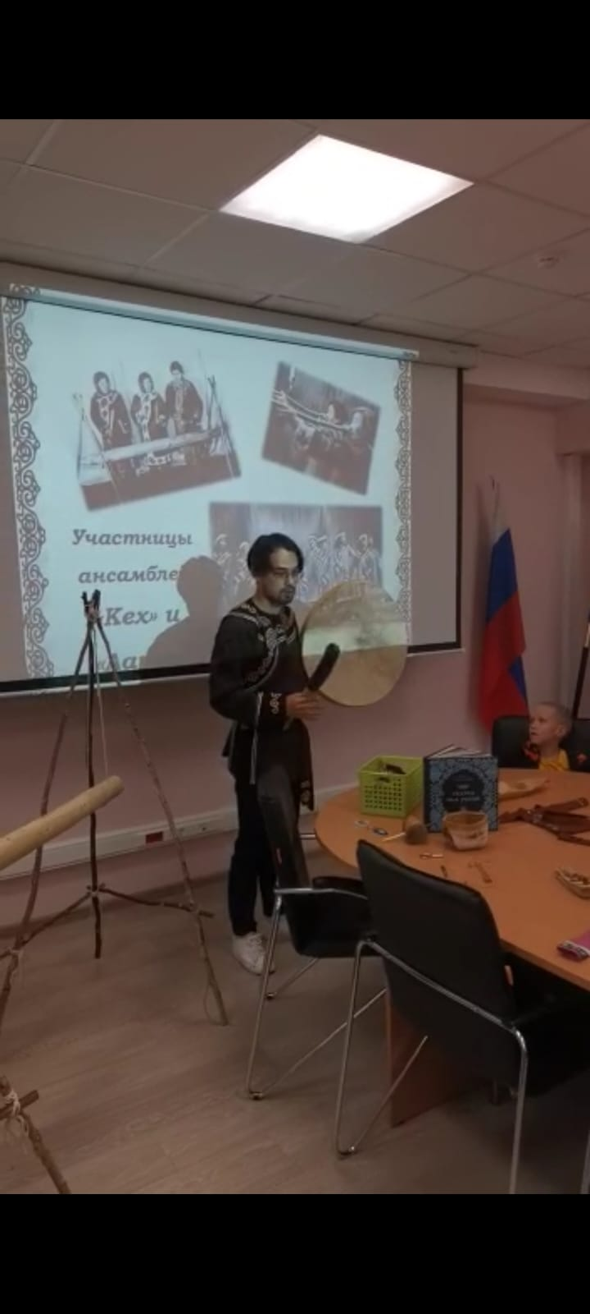
9

Slide 9
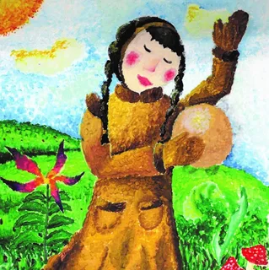
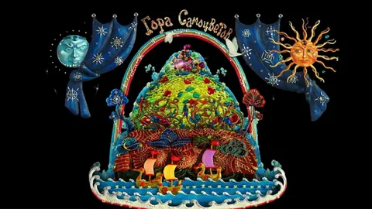
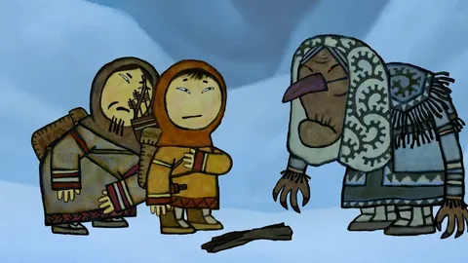
Гипотеза
Через использование мультфильмов, оказывать позитивное влияние на развитие нравственных качеств детей с ОВЗ, в процессе специально-организованной деятельностью по подбору мультфильмов с нравственной основой.
10

Slide 10
Ожидаемый результат
1. Сформированность нравственно-патриотические ценности и осознанному отношению к выбору и качеству, посредством мультипликации.
2. Формировать умения видеть идею, передаваемую в мультфильмах, посредством наблюдения , рассуждения, сравнивать увиденное, переживать увиденное отражая свои впечатления с помощью обогащенного словарного запаса.

Slide 11
Подготовительный этап
Организация экскурсии по теме: Жизнь и быт крайних народов Севера Сахалина
Встреча с отделом культуры коренных малочисленных народов Севера (Сахалинский областной центр народного творчества) ocnt.sakhalin.gov.ru
6

Slide 12
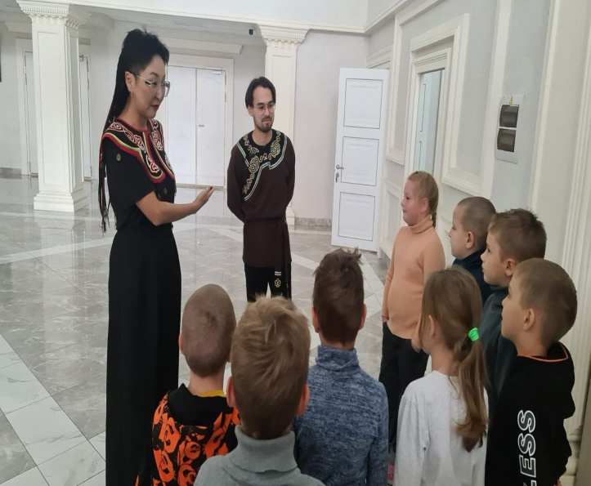
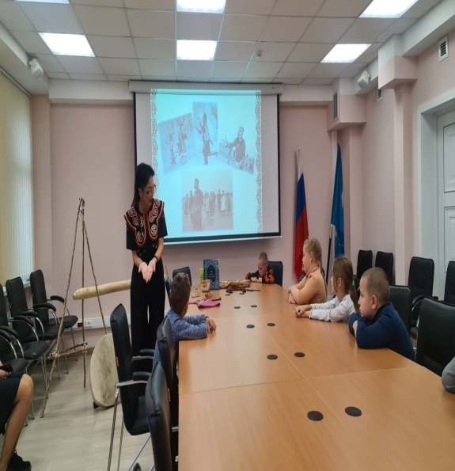
Организаторы: Хурьюн Ольга Юрьевна (ведущий методист )
7

Slide 13
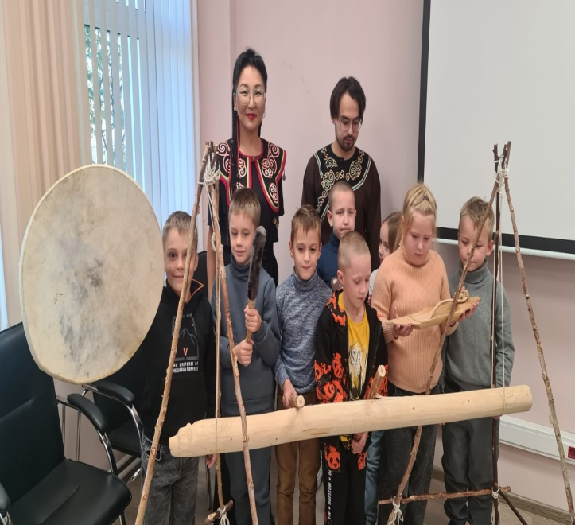
Знакомство с инструментами народов крайнего Севера Сахалина
7

Slide 14
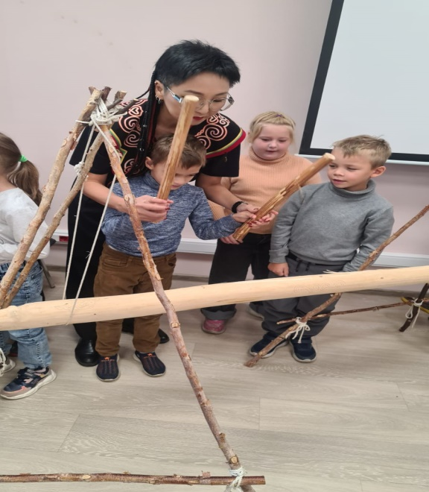
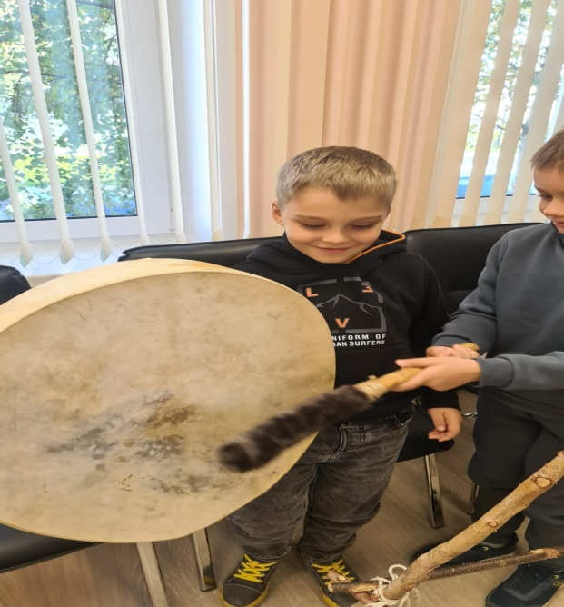
Знакомство с инструментами народов крайнего Севера Сахалина
7

Slide 15
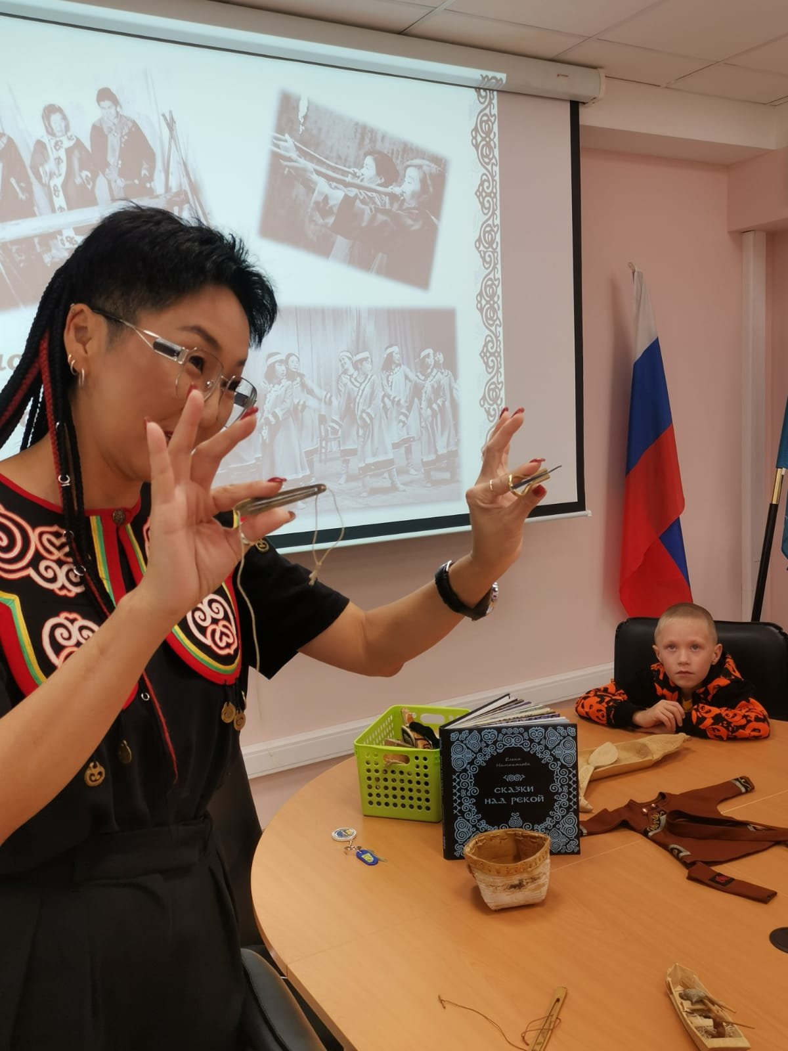
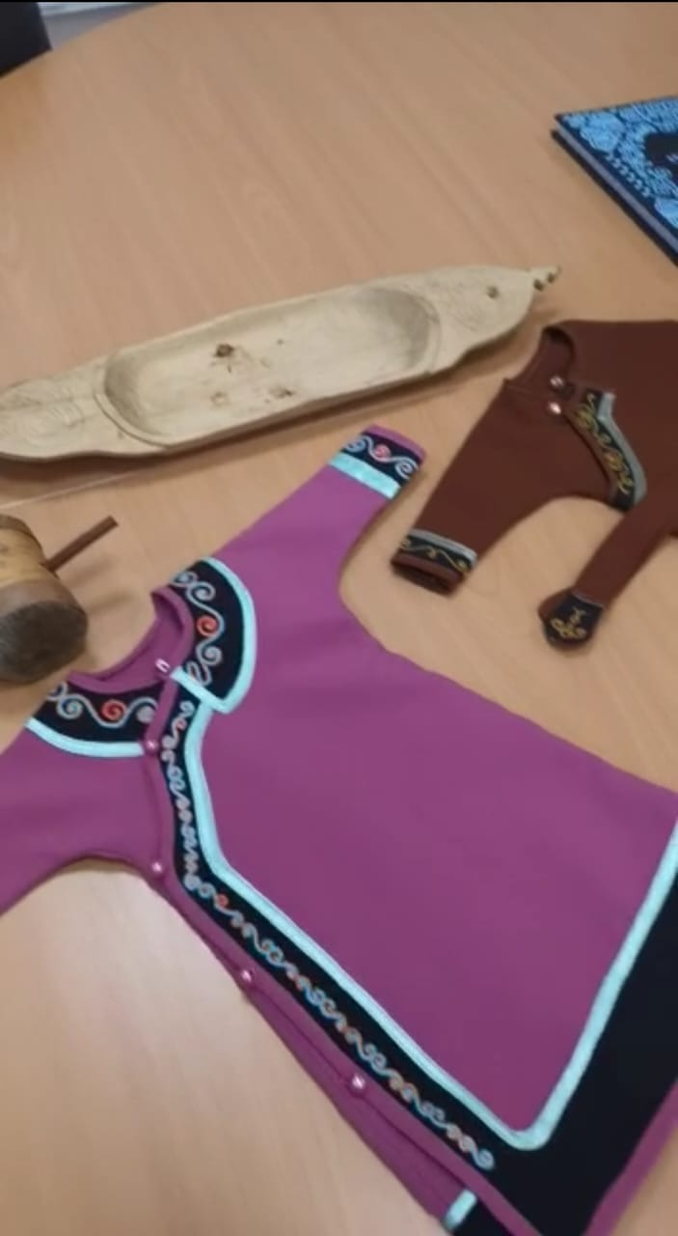
Знакомство с культурой народов крайнего Севера Сахалина
7

Slide 16
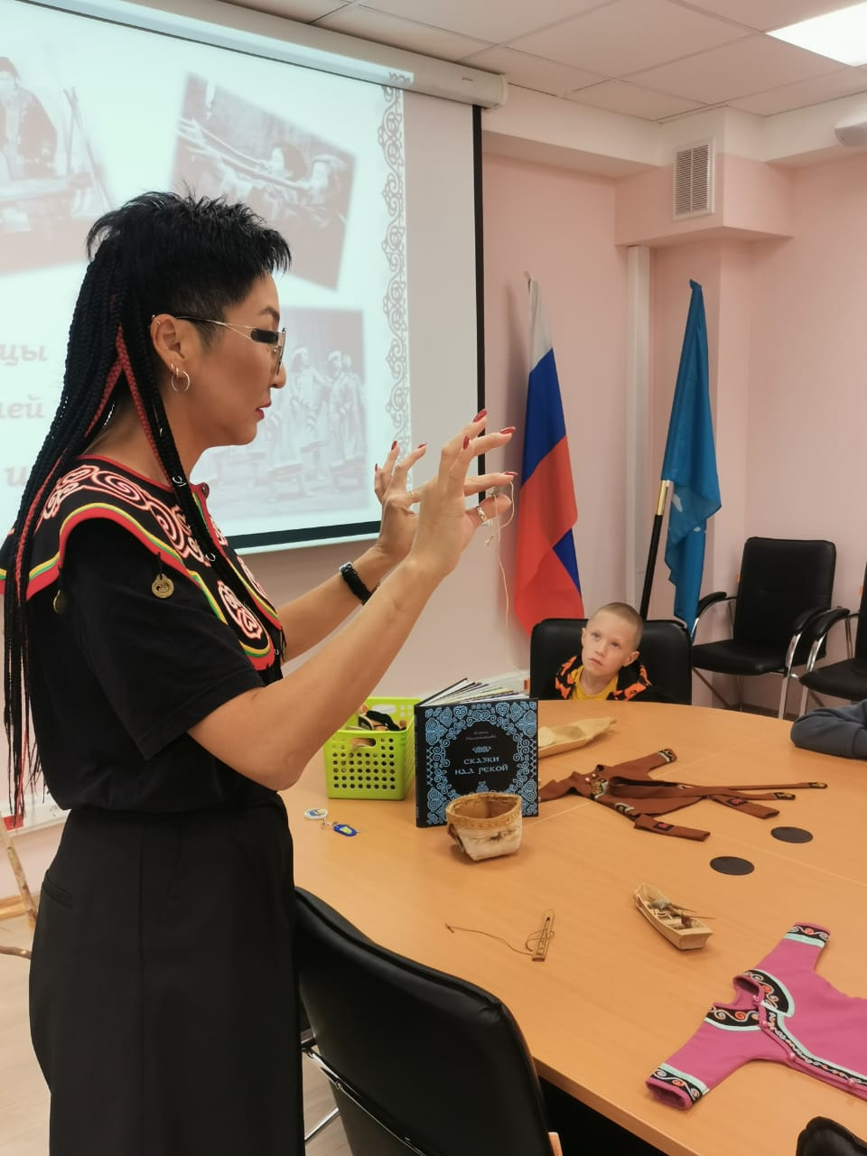
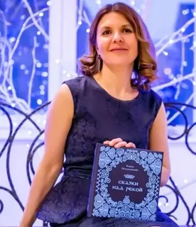
Презентация на тему: «Жизнь коренных народов Севера Сахалина»
Просмотр мультфильма по книге «Сказки над рекой Е.В. Намаконовой
8

Slide 17
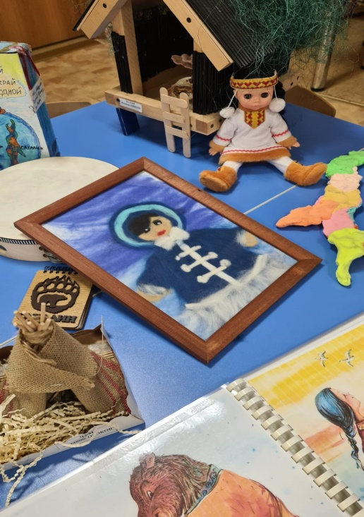
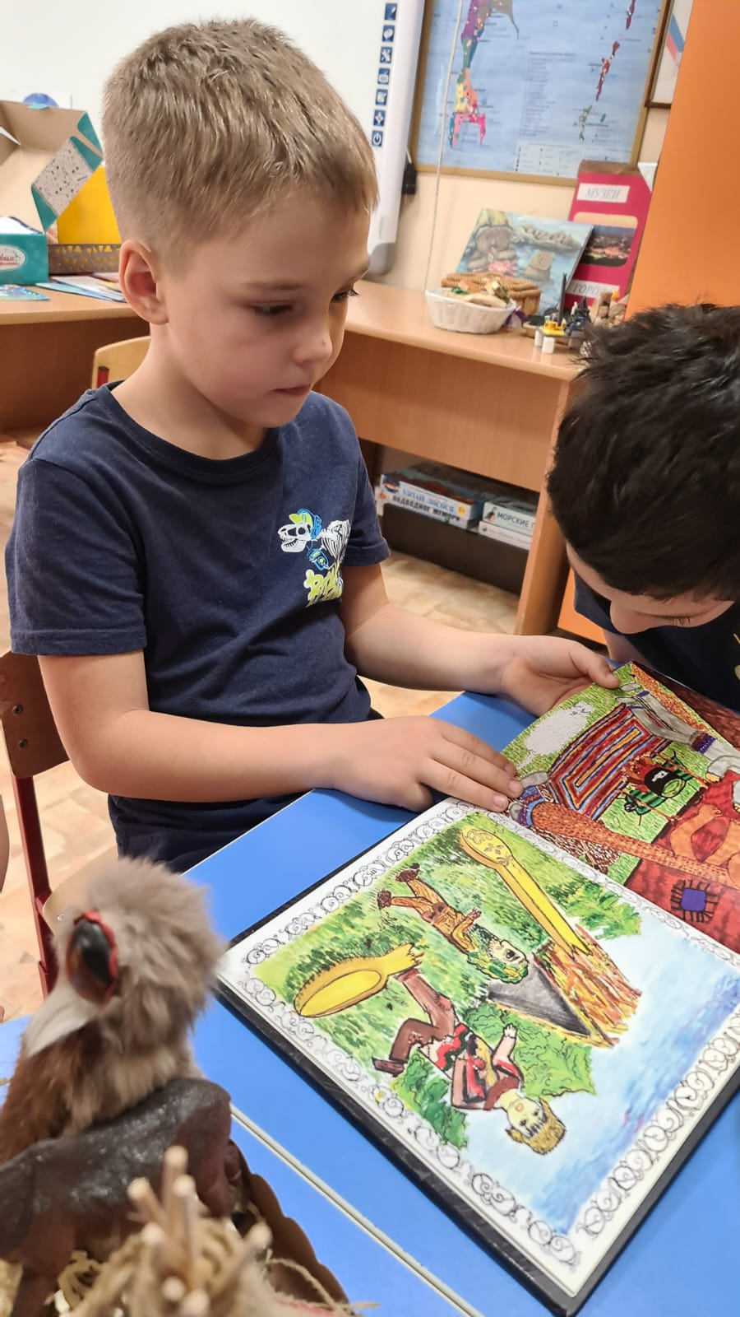
Практический этап
Знакомство с культурой крайнего народов Сахалинской области
Занятие по теме: «Кто, как и где жили народы крайнего Севера на Сахалине, быт и их сказки
5

Slide 18
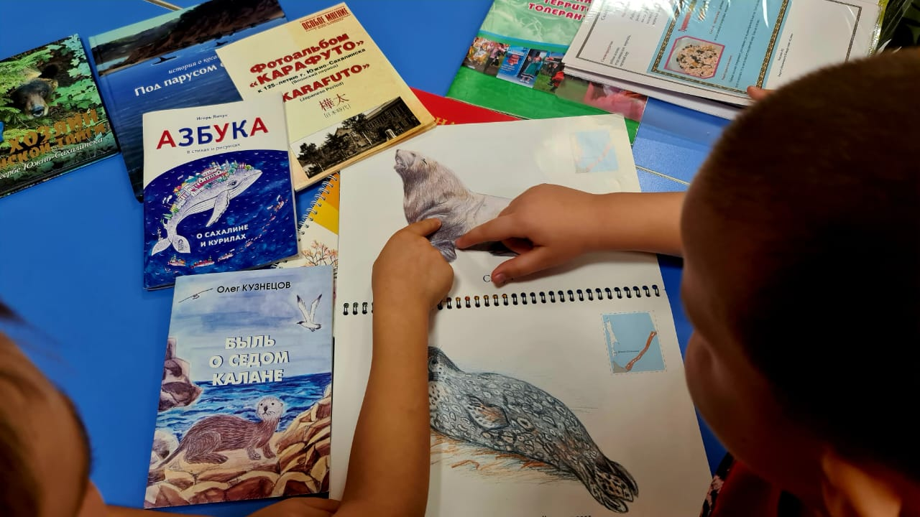
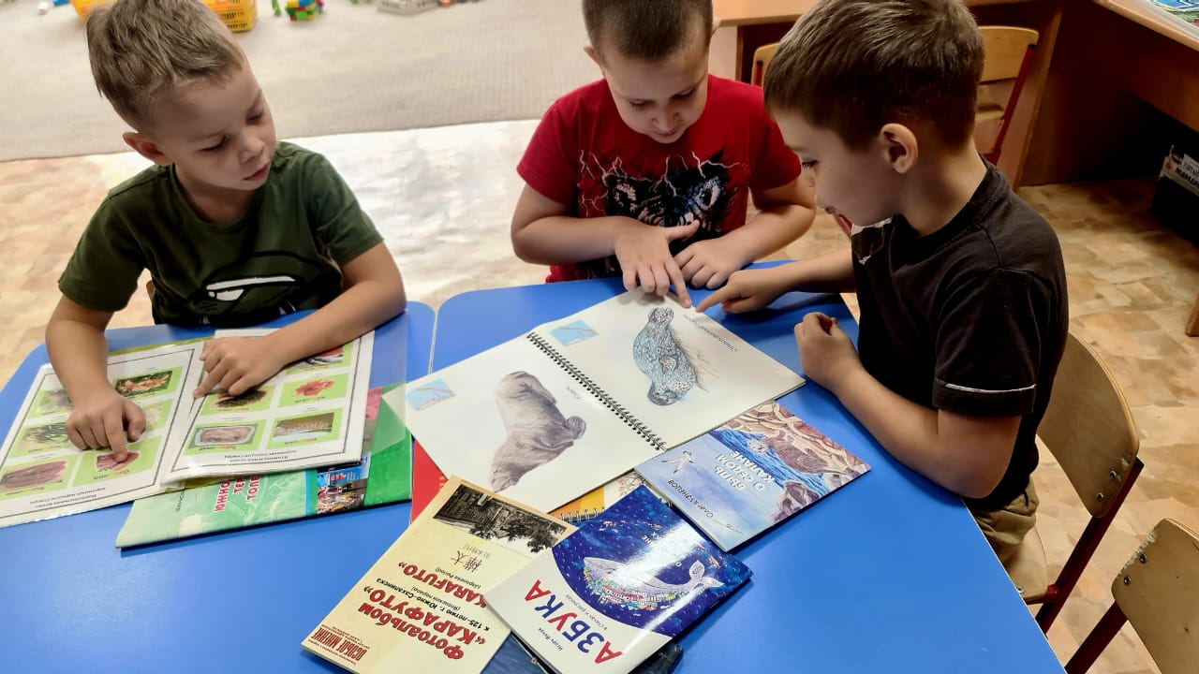
5

Slide 19
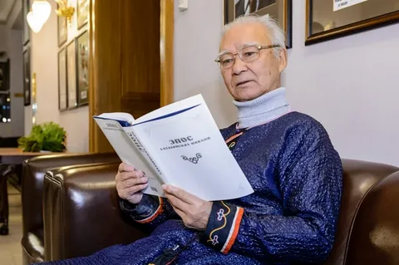
Создание мультфильма по сказке В. Санги «Тюлень и камбала»
9

Slide 20
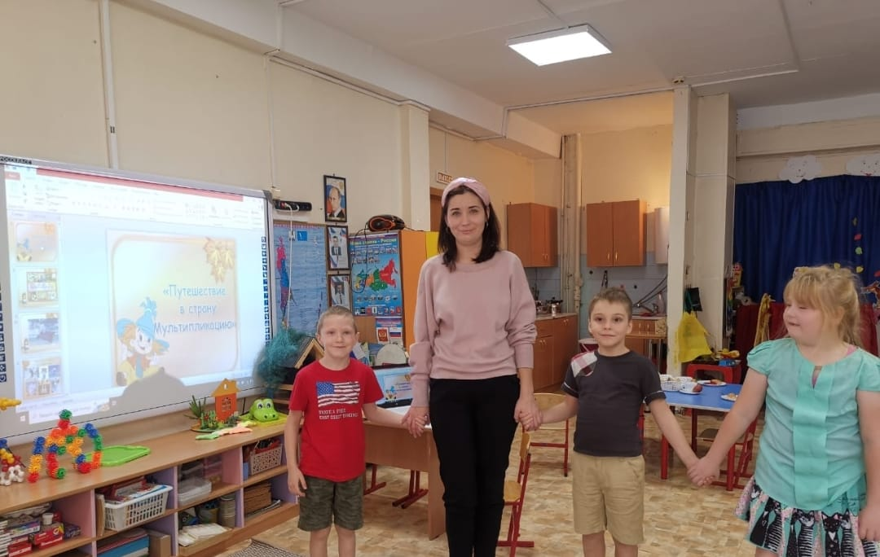
Занятие по теме: В мир путешествии мультипликации

Slide 21
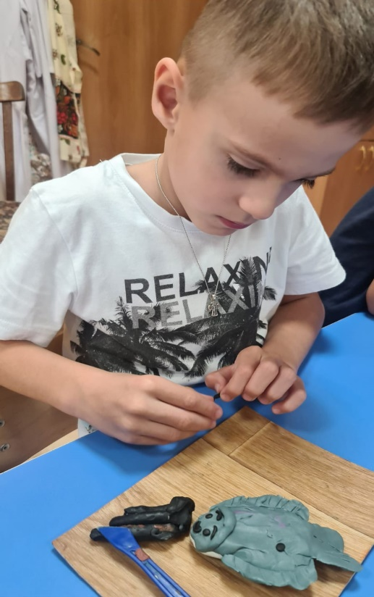
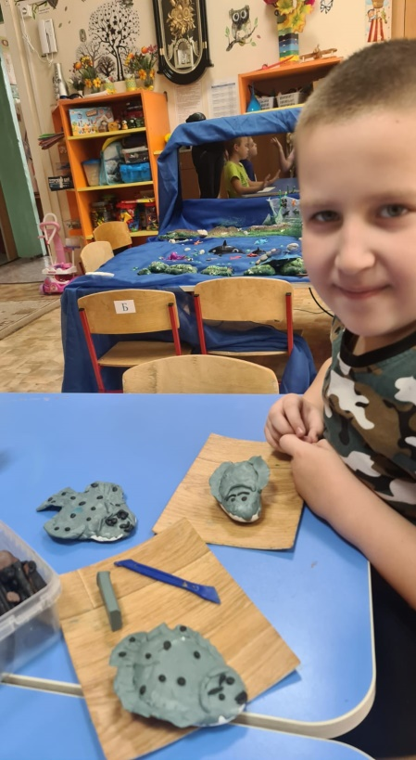
Проектирование моделей и определение ролей для мультфильма
10

Slide 22
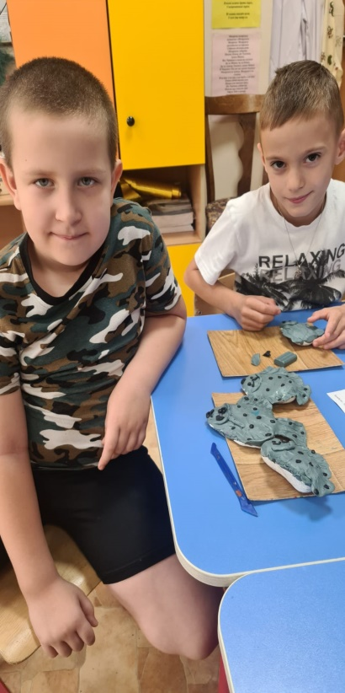
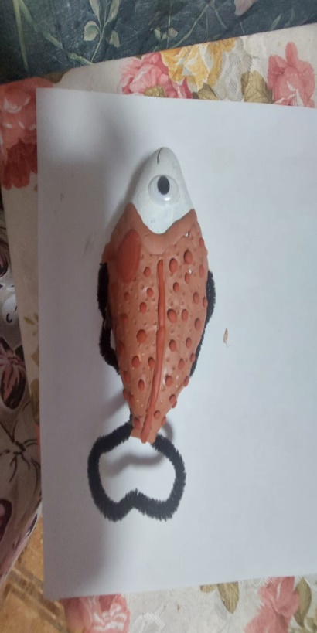
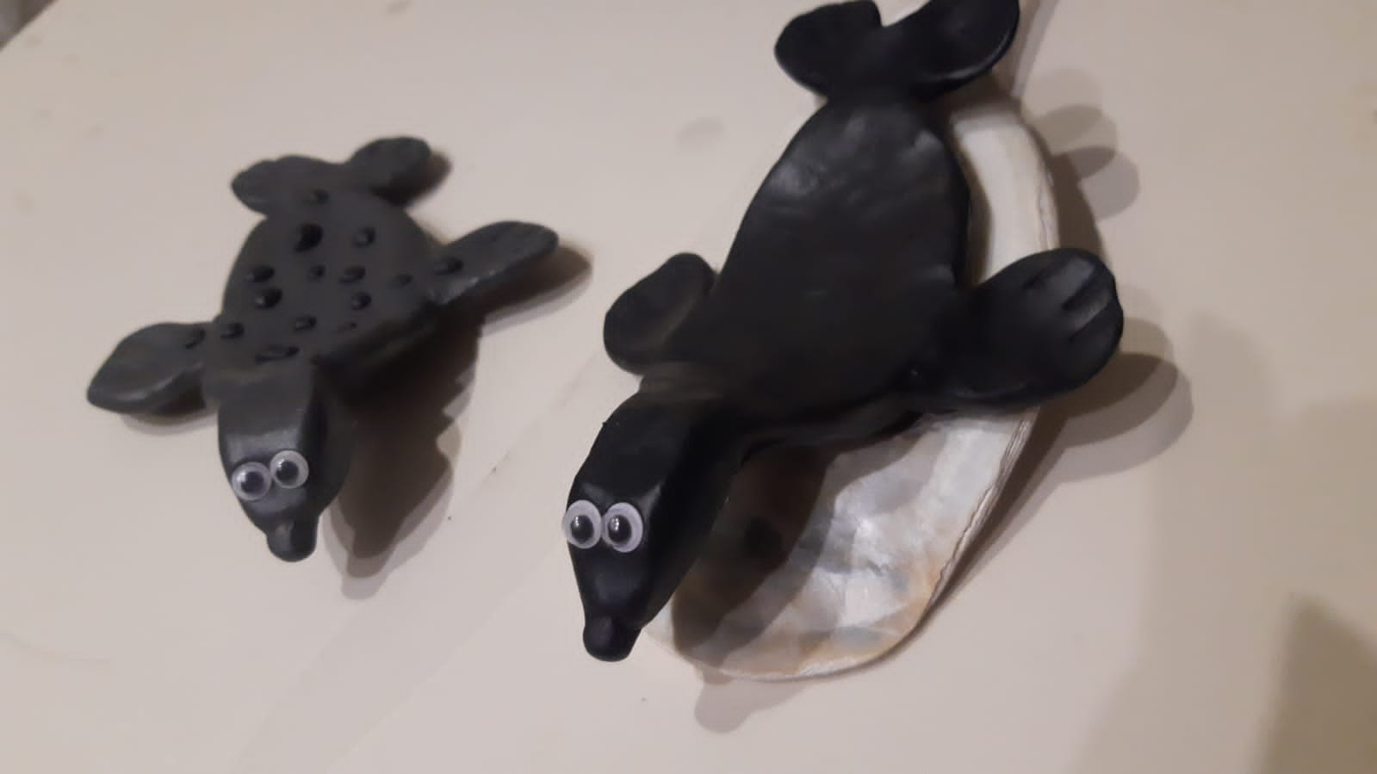
Проектирование моделей и определение ролей для мультфильма
10

Slide 23
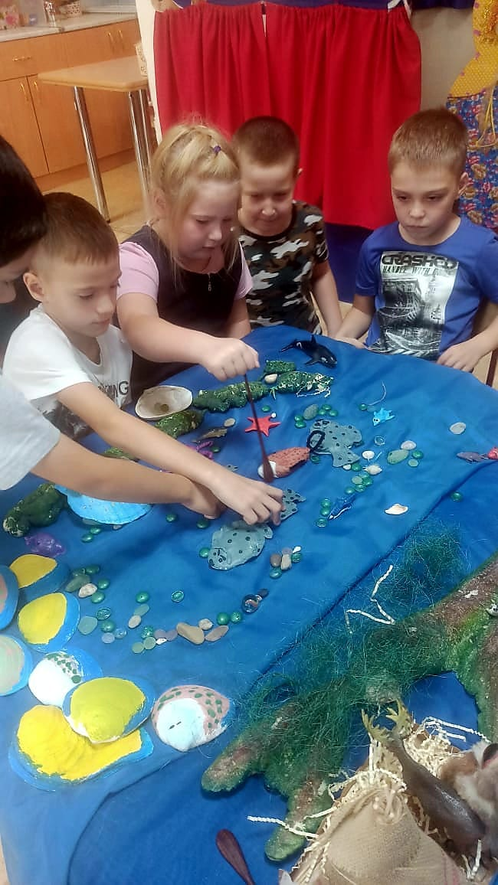
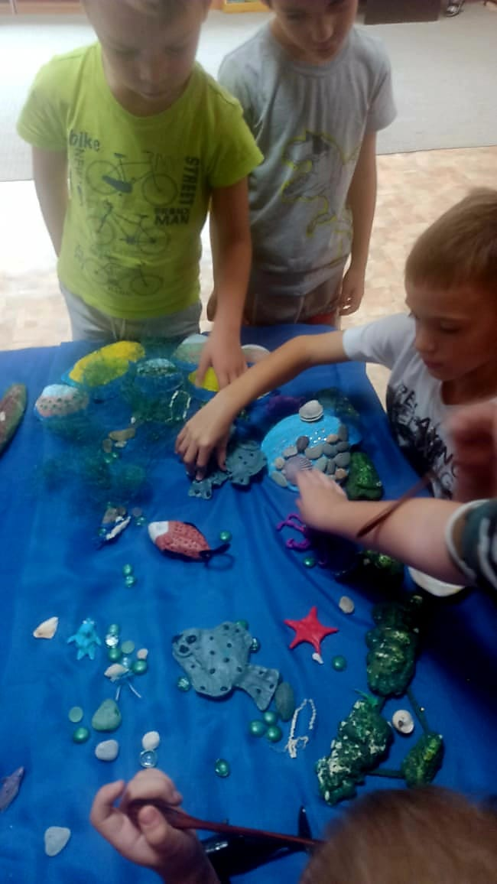
Съёмочный процесс
11

Slide 24
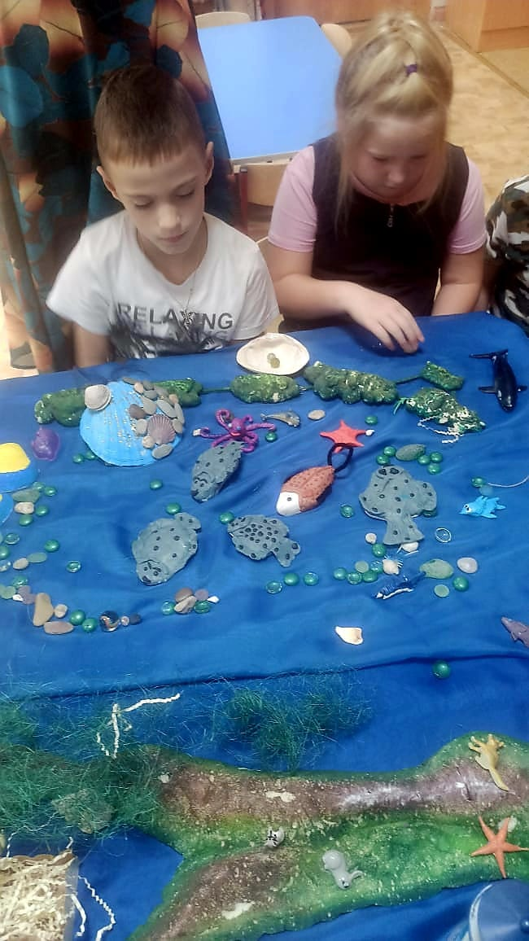
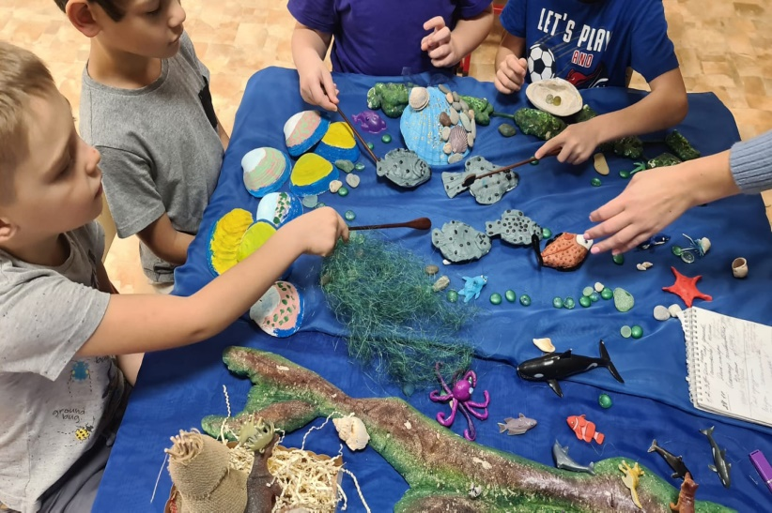
Съёмочный процесс
11

Slide 25
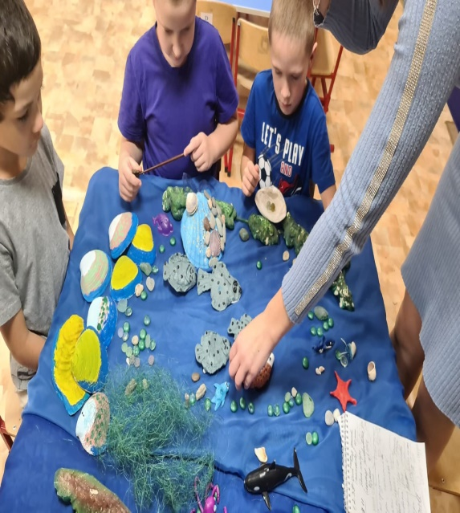
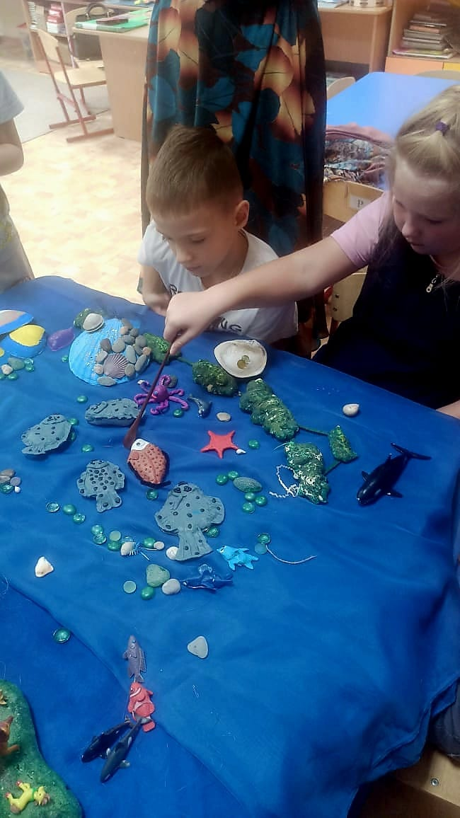
Съёмочный процесс
11

Slide 26
Аналитический этап:
Создание мультфильма – это многогранный процесс, интегрирующий в себе разнообразные виды детской деятельности и еще более, чем просто просмотр мультфильмов, обладает воспитательным потенциалом.
Уже на этапе придумывания сценария мультфильма ребенок включается в ценностно-значимую деятельность. За основу мы можем взять известное произведение: сказку, рассказ или стихотворение, главное, чтобы в нем был заложен определенный нравственный смысл. Возможно вспомнить историю из опыта, или придумать свою. В этом случае ребенок легко сможет понять моральные установки фильма и перенести их в дальнейшем на собственное поведение. Большое внимание уделяется образу персонажей мультфильмов. Ребенок, придумывая героев, наделяет их определенным характером, положительными качествами, продумывает ситуации, где его персонаж будет демонстрировать полезные привычки и, необходимость выполнения правил и норм поведения. В этом случае для детей наглядно раскрываются содержание нравственных норм и правил, ребенок усваивает, где добро, а где зло; а благородство, отвага, успешность положительных героев стимулирует желания дошкольника подражать им.
Таким образом, мультипликация, непосредственно обращается к чувствам ребенка, способствует накоплению чувственного опыта и помогает педагогу организовать ценностно-значимую деятельность по приобщению детей к нравственным ценностям через театрализацию и взаимодействие с социальными партнерами.

Slide 27
Мультфильм по сказке: «Тюлень и камбала»
Авторы сценария и создатели: дети логопедической группы №11 «Сказка»
Ссылка на просмотр мультфильма
https://cloud.mail.ru/public/gUqz/Yed5XekDU

